Slide 1
PPT 디자인 ⓒ 강세라
제작 ⓒ 김지원 양지윤 최웅비 하수지 그리고 담임선생님
참쌤스쿨
추석 맞이 프로젝트

Slide 2
순 서
* 1. 추석 책 만들기
* 2. 추석 계기 교육
* 3. 추석 미션 안내

Slide 3
추석 책 만들기

Slide 4
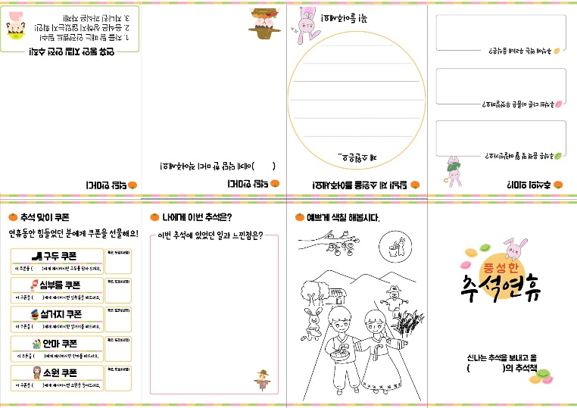
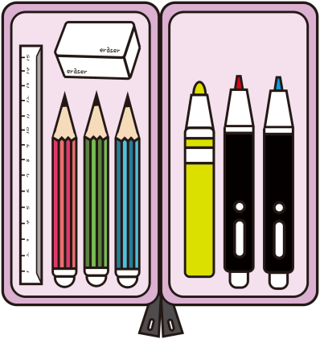
추석 책 만들기 준비물
추석 책 학습지
★ 학습지 pdf 파일 인쇄 시
[인쇄]-[페이지 조정]-[실제 크기]로 해야 책이 반듯해요!
가위, 연필 또는 사인펜

Slide 6
추석 책 만들기 방법
추석 책 학습지를
반으로 접어요.
굵은 선이 그려진 부분만
가위로 잘라요.

Slide 7
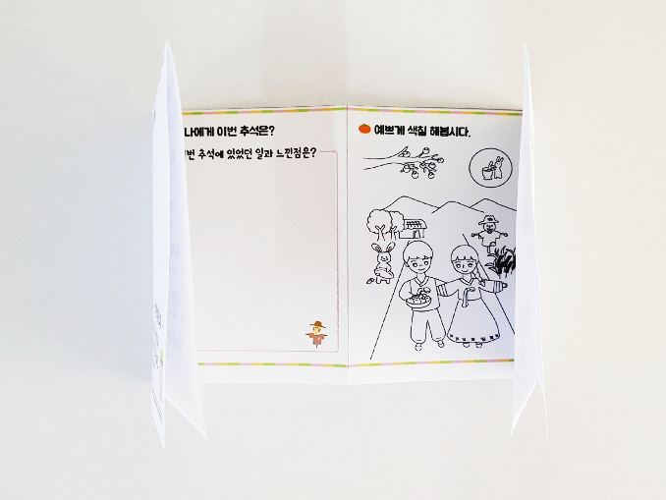
추석 책 만들기 방법
학습지를 다시 펴고,
긴 쪽으로 반을 접어요.
양쪽을 가운데로 접었다
펴 주세요. (대문 접기)

Slide 8
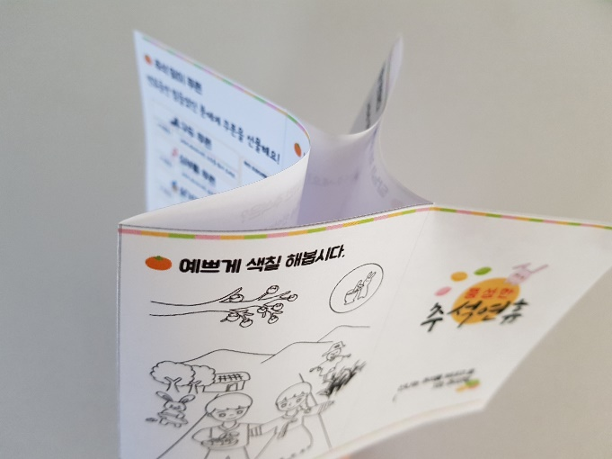
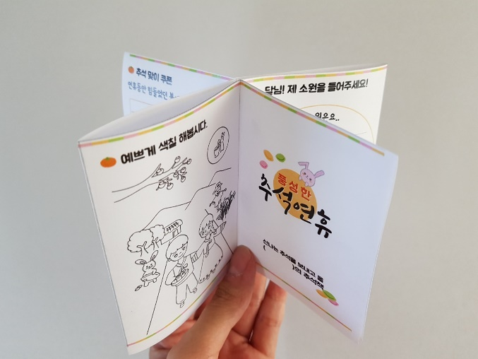
추석 책 만들기 방법
양쪽을 잡고 오므려 주세요.
(선생님의 시범!)
쪽 구분 선을 따라
책 모양으로 접어 주세요.

Slide 9
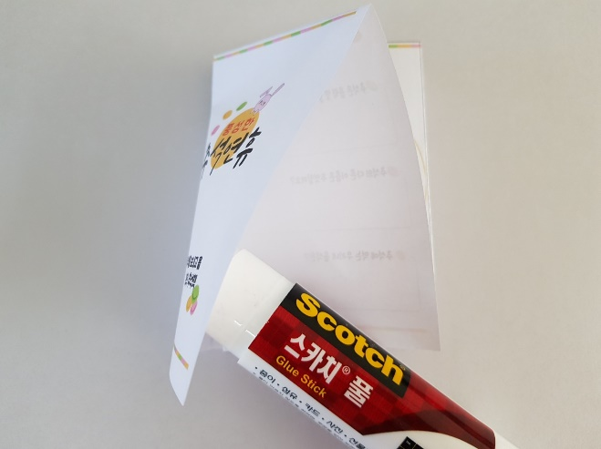
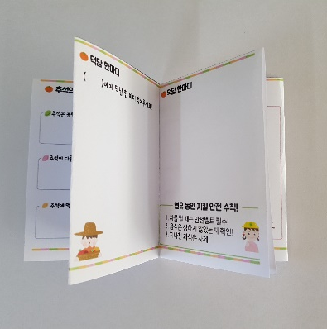
추석 책 만들기 방법
겹친 부분을 풀로 붙이면
더 깔끔해요.
추석 책 완성!
표지에 이름을 쓰세요.

Slide 10
추석 계기 교육

Slide 11
추석의 의미
추석은 음력 몇 월 며칠?
추석의 다른 이름은?
8월 15일
한가위

Slide 12
추석의 의미
추석에 먹는 우리네 음식은?
추석에 하는 전통 놀이는?
강강술래
줄다리기
송편

Slide 13
추석의 의미와 소원 적기
추석 책에 정답을
적어 보세요.
추석 책에 소원을
적어 보세요.

Slide 14
추석 미션 안내

Slide 15
미션 하나, 덕담 모으기
부모님, 가족, 친척이 주신
덕담을 모아 보세요.
연휴 동안 지킬 안전 수칙도
함께 읽어 보아요.

Slide 16
미션 둘, 효도 쿠폰 & 사인 받기
김참
김참
괄호 안에 이름을 쓰세요.
연휴 동안 힘들었던 분에게
쿠폰을 선물해요.

Slide 17
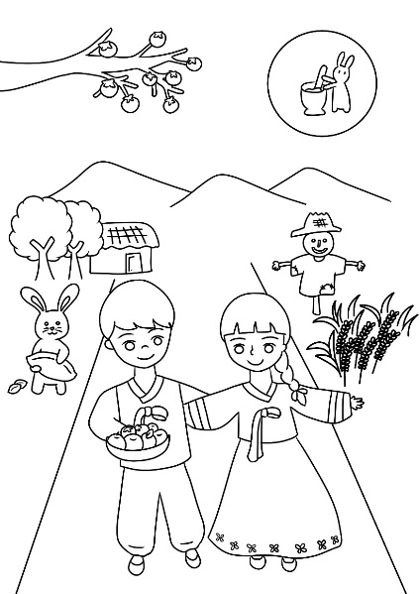
미션 셋, 나에게 이번 추석은?
이번 추석에 있었던 일과
느낀 점을 써 보세요.
자투리 시간에는
추석 맞이 컬러링 도전!

Slide 18
PPT 디자인 ⓒ 강세라
제작 ⓒ 김지원 양지윤 최웅비 하수지 그리고 담임선생님
풍성한 추석 연휴
보내고 오세요!

Slide 19
